Slide 1

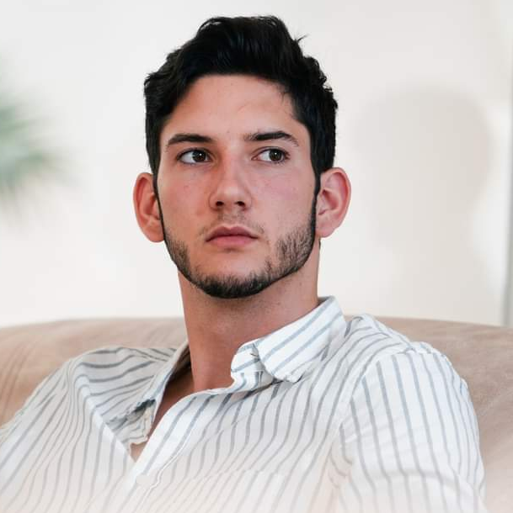
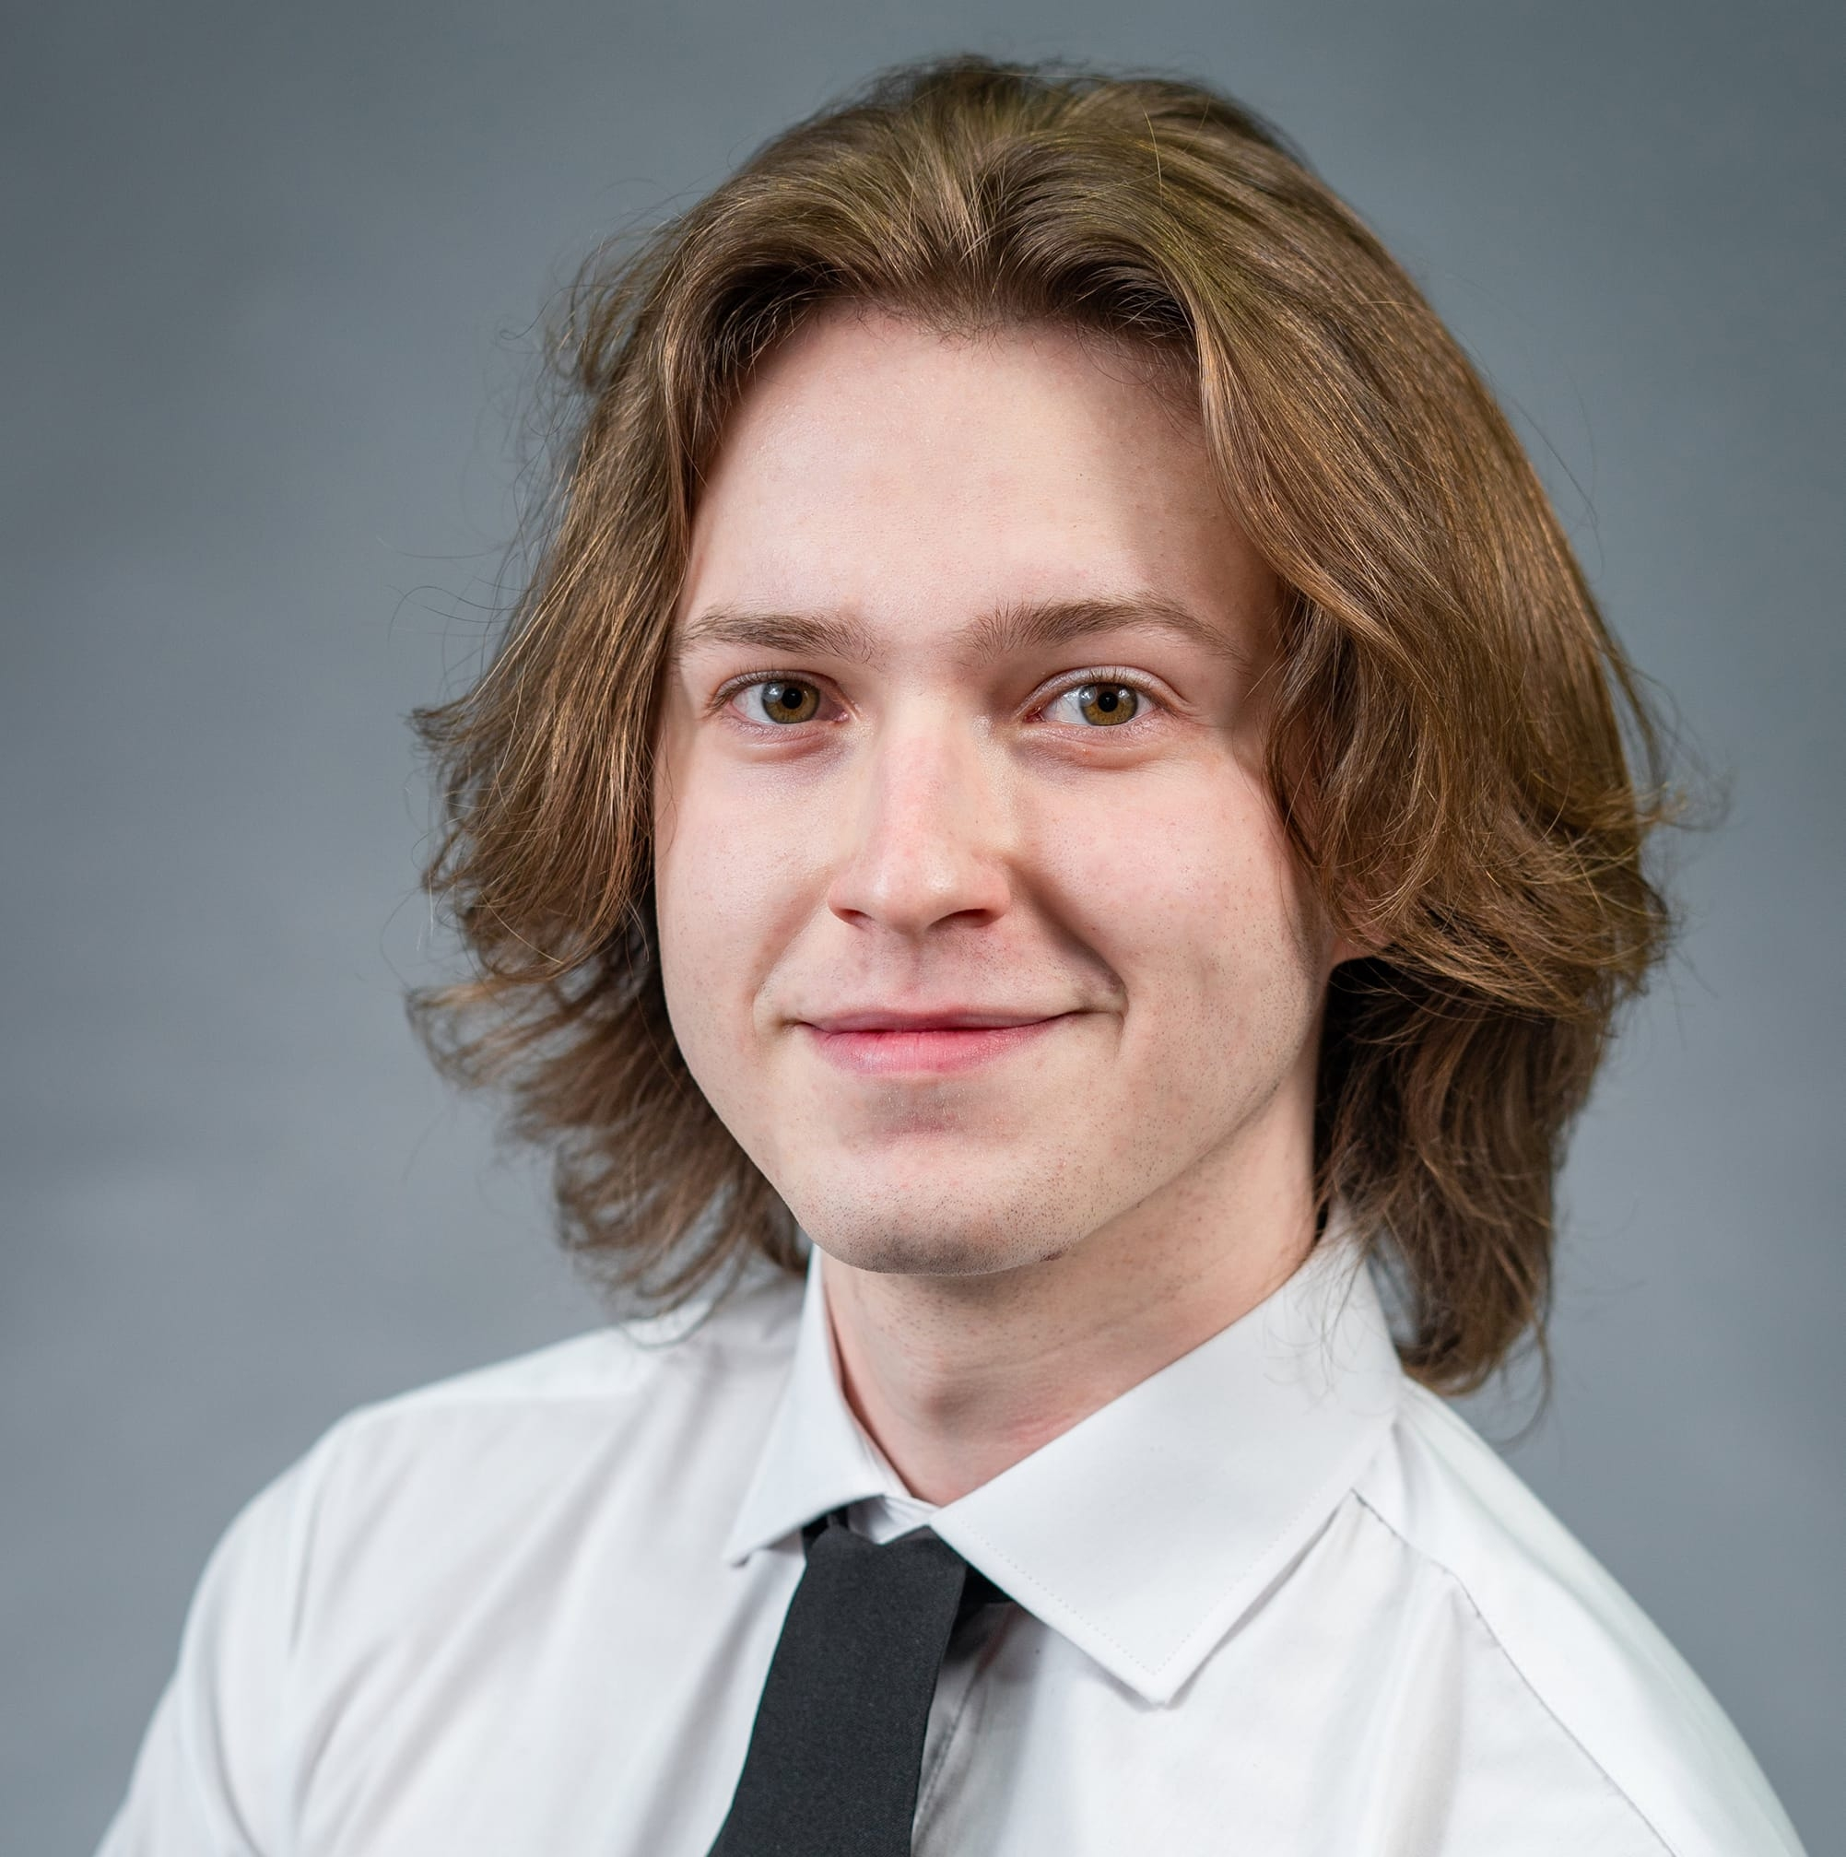

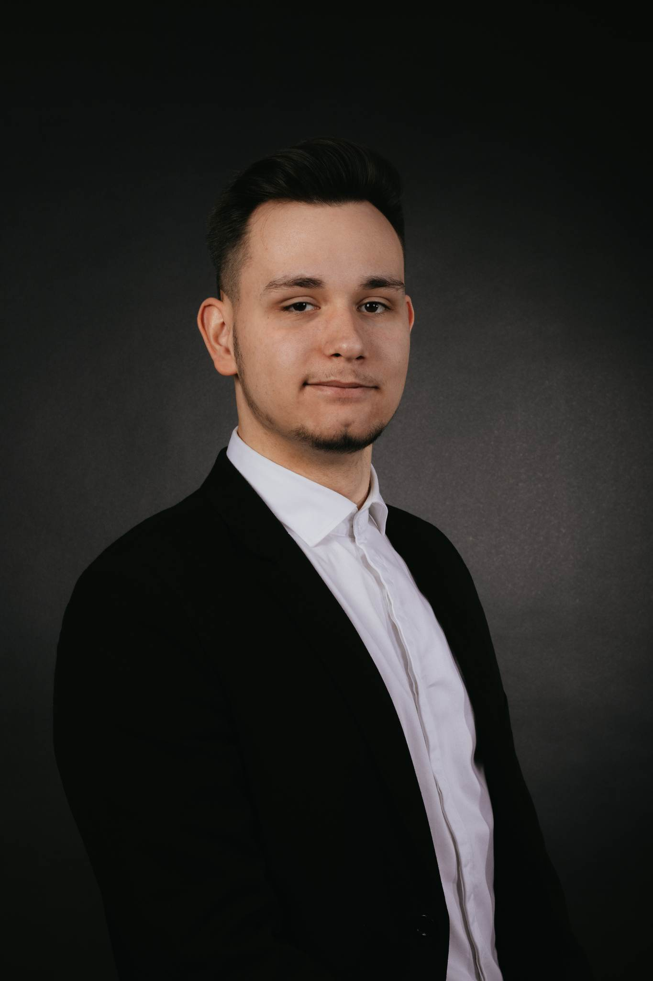
Compacto
Quant Challenge Finals
Budapest
Kolozsvár
L
Ákos
Hunor
Attila
Lóránt

Slide 2
Tartalom
Határozzunk meg, mennyit vásároljunk az egyes opciókból, megfelelve a kvantilis követelményeknek, hogy maximalizáljuk a várható bevételt.
Végső Cél
Fő kihívás
Tegyünk eleget a kvantilis követelményeknek.
Random generálunk értékeket, amíg megfelel a követelményeknek, majd optimalizáljuk az értékeket, hogy minél nagyobb várható bevételt érjünk el, közben megfelelve a követelményeknek.
Megoldás
Eredmény
Jelentősen lecsökkentjük a szórást és ezzel a kockázatot, megtartva a magas várható értéket.

Slide 3
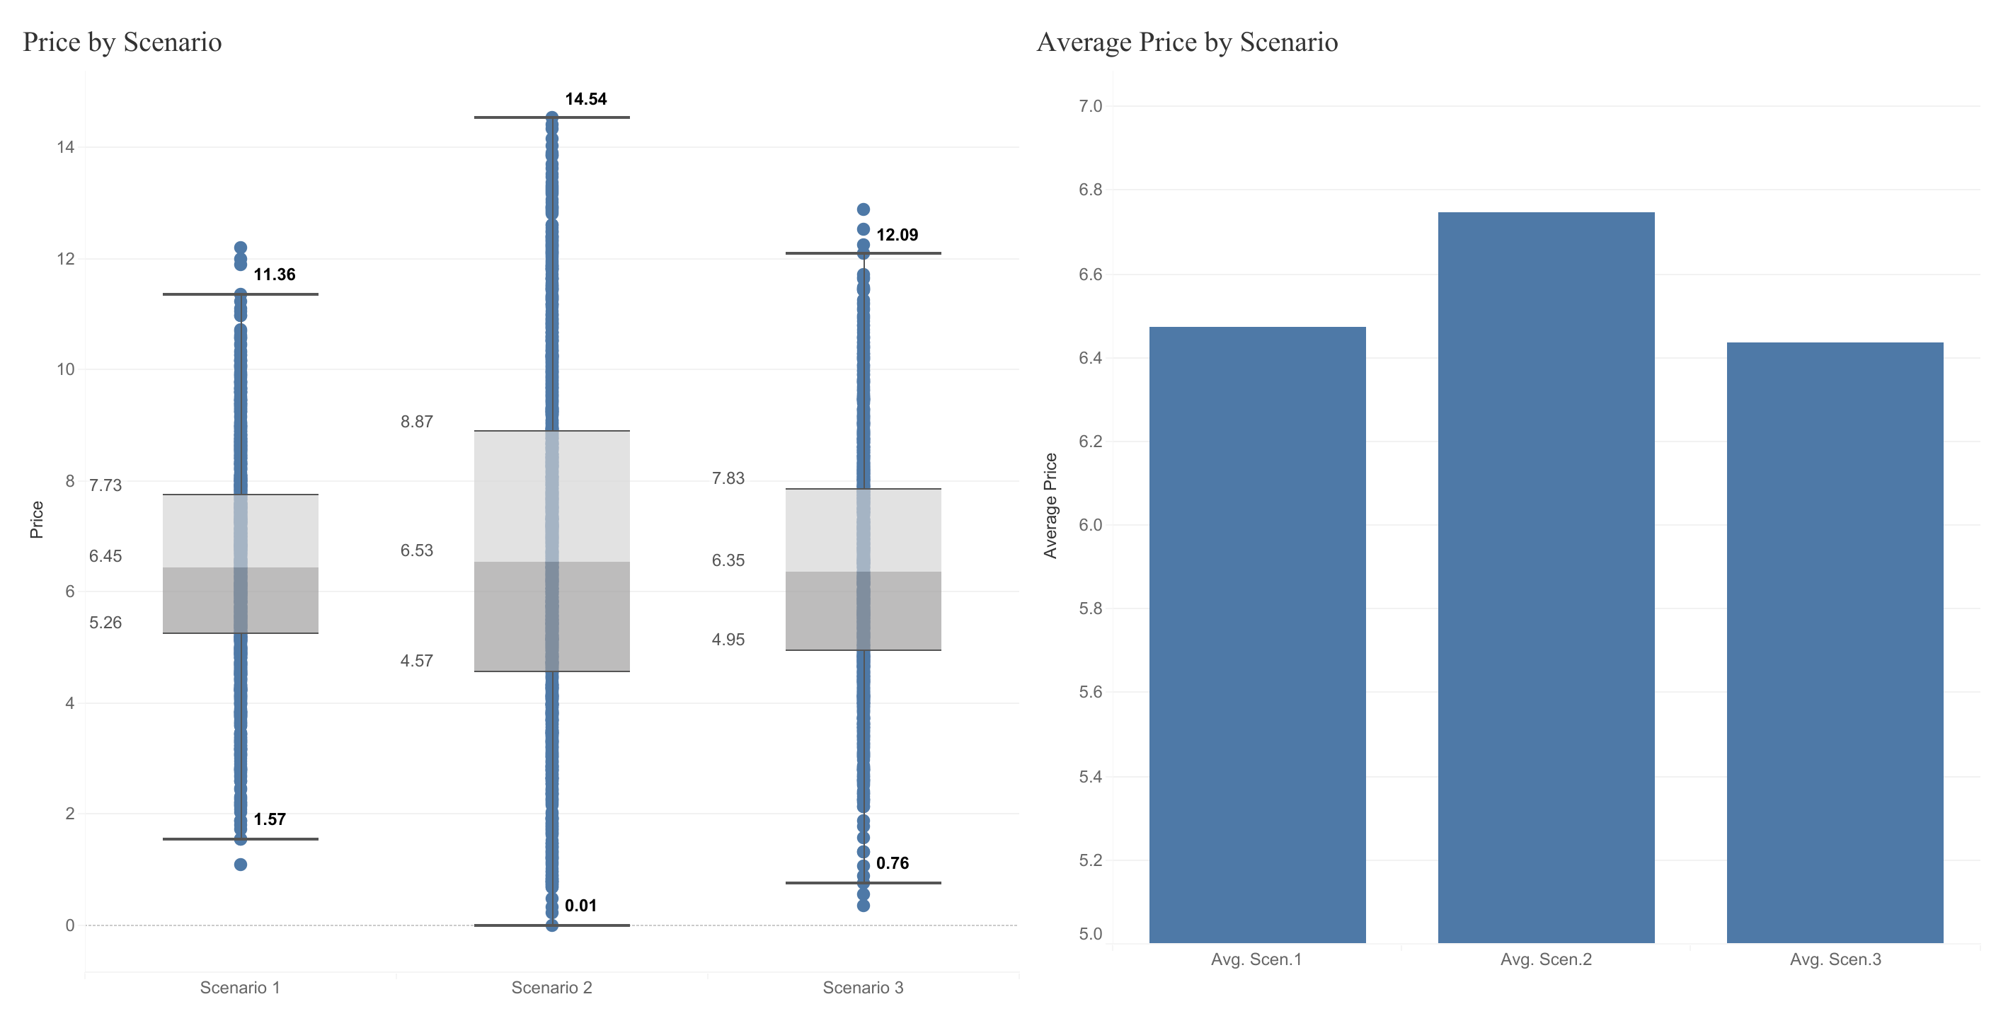
Ár – doboz ábra és várható érték esetenként
3

Slide 4
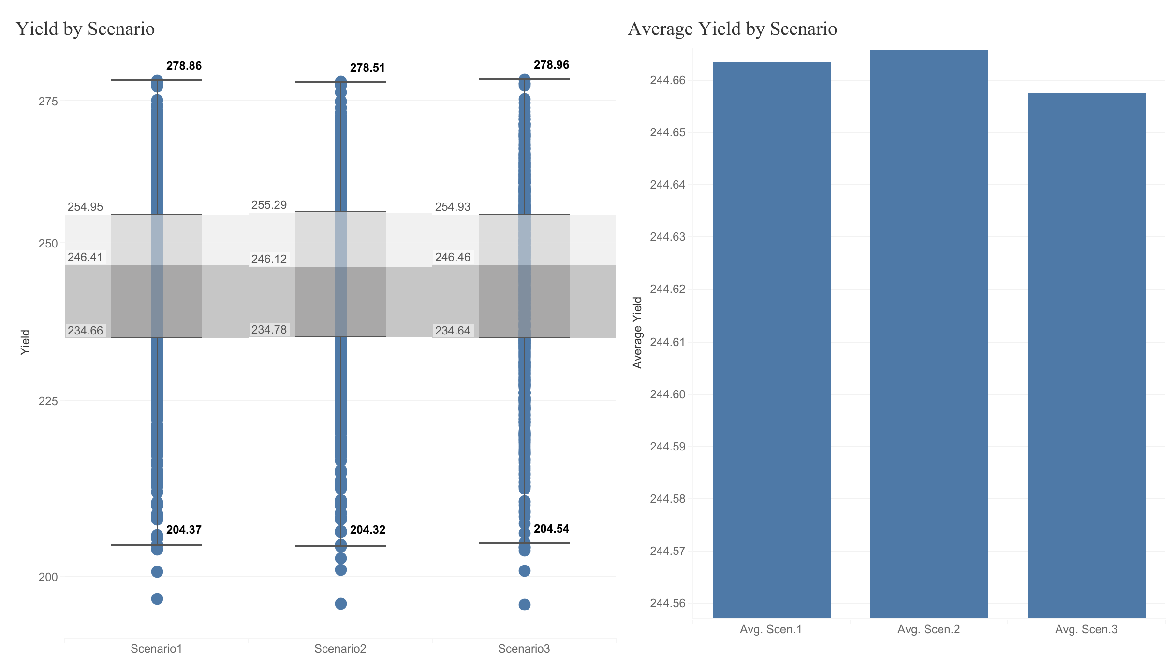
Termés – doboz ábra és várható érték esetenként

Slide 5

Profit maximalizálás, stabilitás
Nagy hozam és ár esetén a farmer könnyen ér el magas bevételt
A megoldás:
Kis hozam bekövetkeztekor biztonságot adhatnak a derivatívák
Magas várható érték és alacsony szórás
Farmer
Célunk a várható hozam növelése és a kockázat minimális szinten tartása

Slide 6


Put vagy call?
Ne fogadjunk magunk ellen
A put és call opciók közül egyszerre csak egyik lehet kedvező.
Ha csak egy típusú opciót vásárolunk:
Alacsonyabbak a tranzakciós költségek
Nem vállalunk olyan kockázatot, amiről biztosra tudjuk, hogy nem térül meg
Az opciók nincsenek ingyen
Fölösleges azzal növelnünk a kiadásainkat, hogy egyszerre mindkettőre fogadunk.
A profitot tekintve a lokális maximumok keresése felgyorsul

Slide 7




Algoritmus, metódusok
2.
Cél meghatározása
Implementálás több megközelítésből
4.
1.
3.
Módszer megválasztása
Modellezés

Slide 8
1. Modellezés
Diszkrét, 14 dimenziós
univerzum
Csak egész opciókat vásárolunk
7 put opció
7 call opció

Slide 9







2. Cél meghatározása
Maximalizálni akarjuk a farmer bevételét
Célunk meghatározni az előbb felépített univerzum maximumát, illetve minimalizálni a kockázatot

Slide 10

Gradiens felszállás
Diszkrét esetben konkrét szomszédok határozhatók meg
3. Módszer megválasztása
A profitfüggvény nem deriválható, viszont ez a probléma megkerülhető

Slide 11

4. Implementálás több megközelítésből
1. Módszer
A meglévő, a követelményeknek megfelelő vektor tetszőlegesen kis környezetében vizsgáljuk a vektorokat
Két megközelítés a maximumpont keresésére:
2. Módszer
Környező vektorok
Vektorok környezetbe hozása
Véletlenszerűen generálunk vektorokat, majd matematikai módszerekkel közelítjük ezeket az aktuális legjobban teljesítő vektorhoz

Slide 12

Eredmények
437133 -> 1148338
1101 -> 1044879
141310 -> 1056873
+262%
* 949
+747%

Slide 13
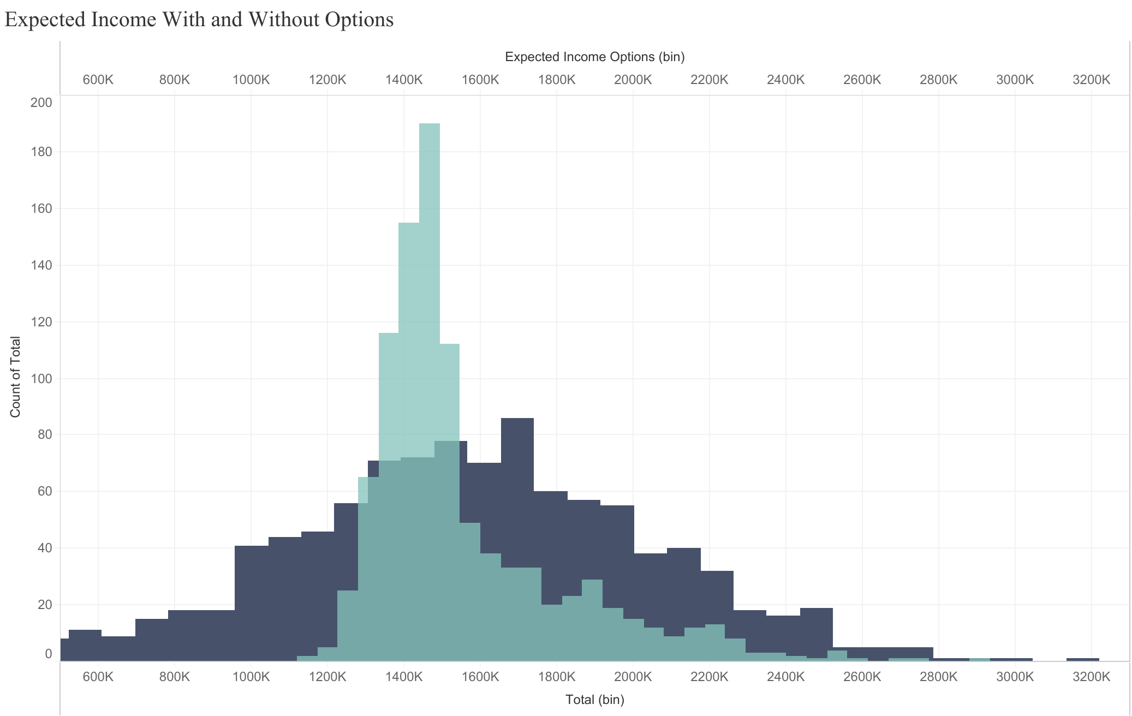
Várható Bevétel – 1. eset

Slide 14
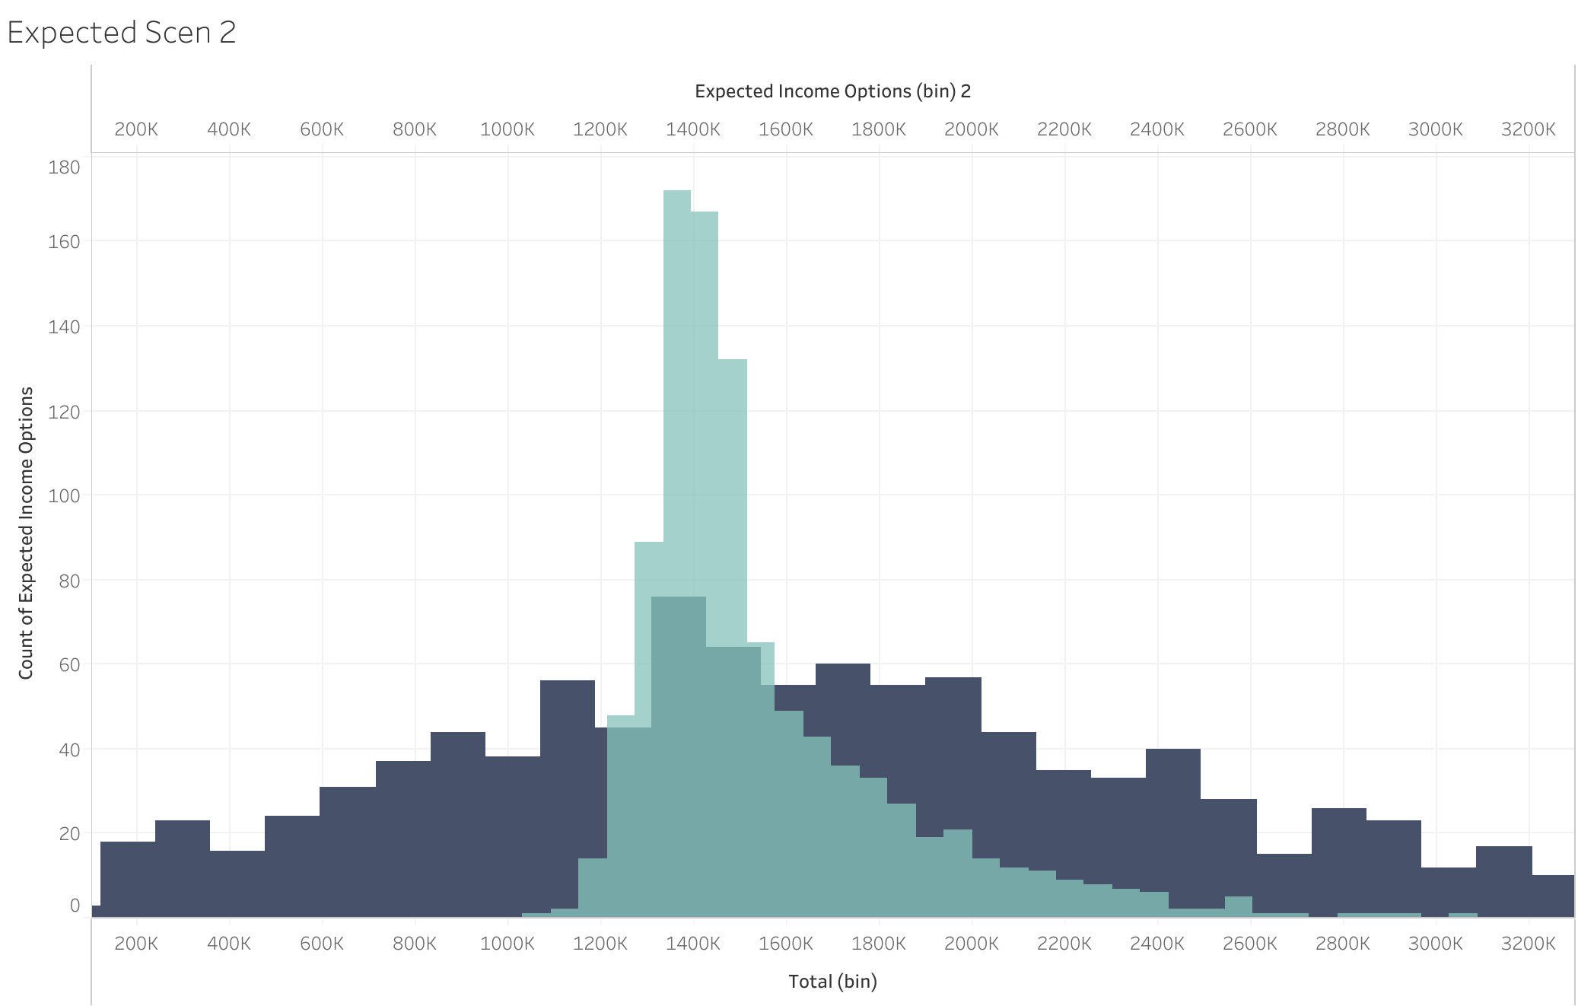
Várható Bevétel – 2. eset

Slide 15
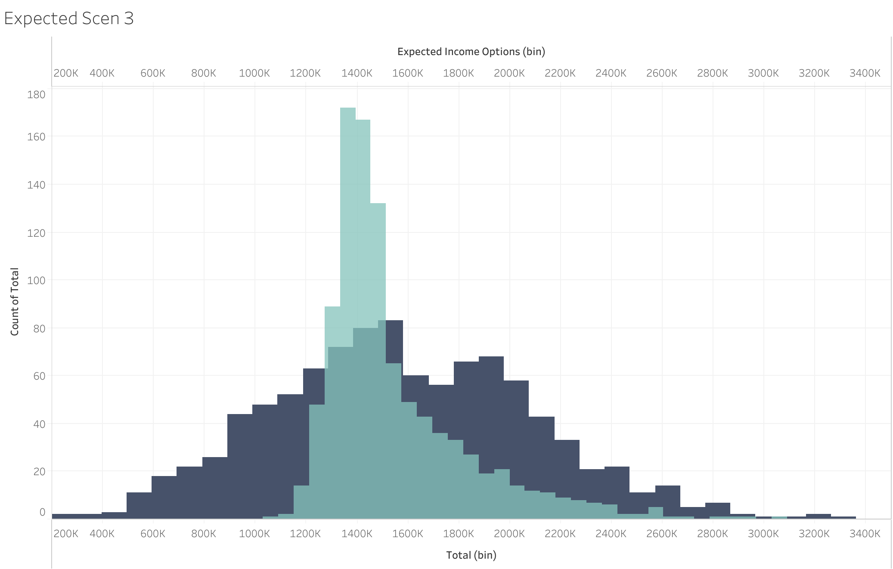
Várható Bevétel – 3. eset

Slide 16
Tartalom
Határozzunk meg, mennyit vásároljunk az egyes opciókból, megfelelve a kvantilis követelményeknek, hogy maximalizáljuk a várható bevételt.
Végső Cél
Fő kihívás
Tegyünk eleget a kvantilis követelményeknek.
Random generálunk értékeket, amíg megfelel a követelményeknek, majd optimalizáljuk az értékeket, hogy minél nagyobb várható bevételt érjünk el, közben megfelelve a követelményeknek.
Megoldás
Eredmény
Jelentősen lecsökkentjük a szórást és ezzel a kockázatot, megtartva a magas várható értéket.

Slide 17
“Risk comes from not knowing what you are doing” -Warren Buffett

Slide 18
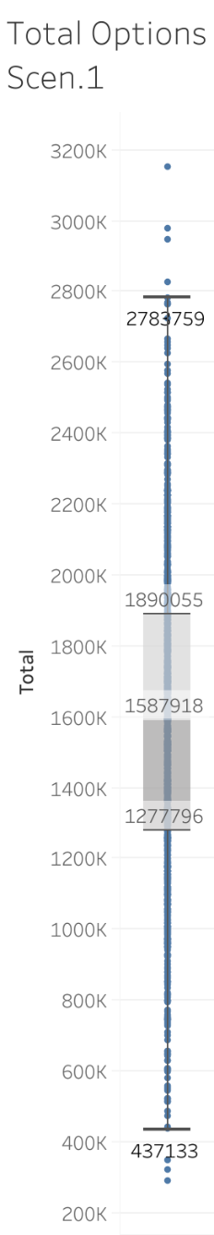
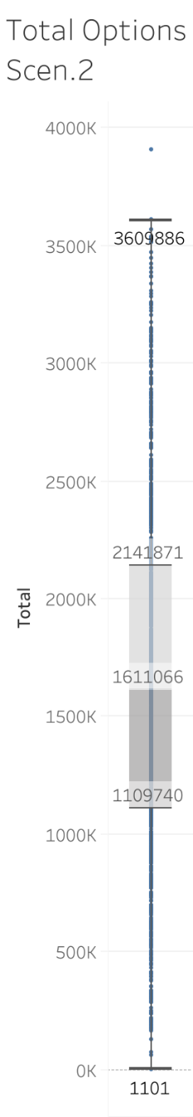
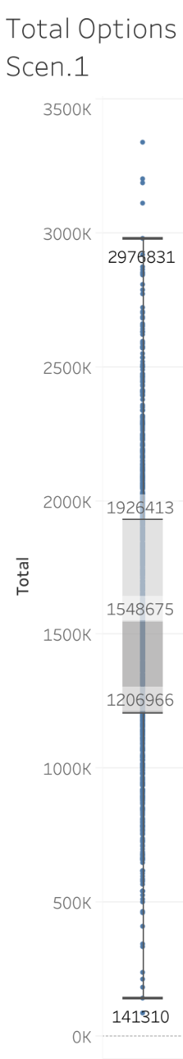
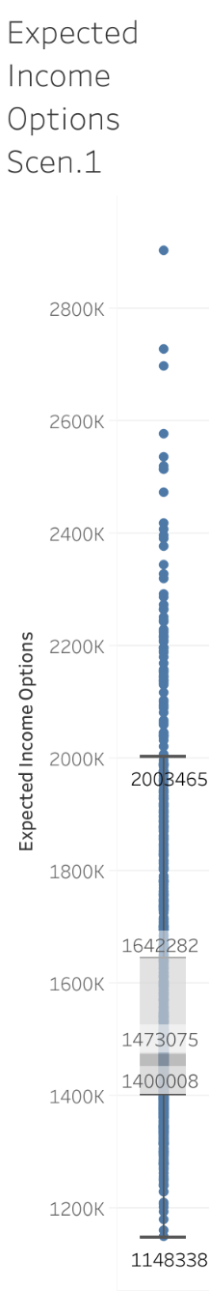
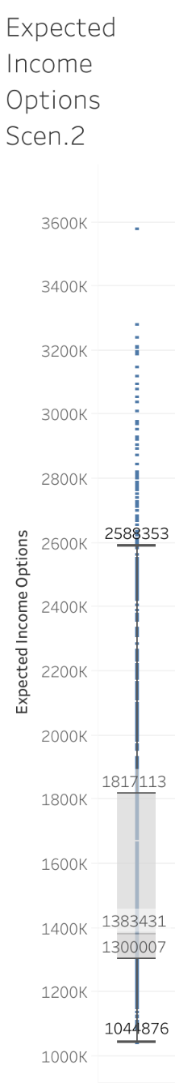
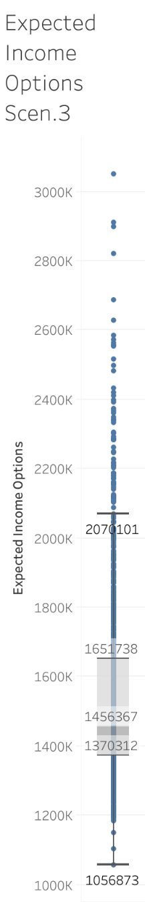
Bevétel
Opciók nélkül
Opciókkal

Slide 19
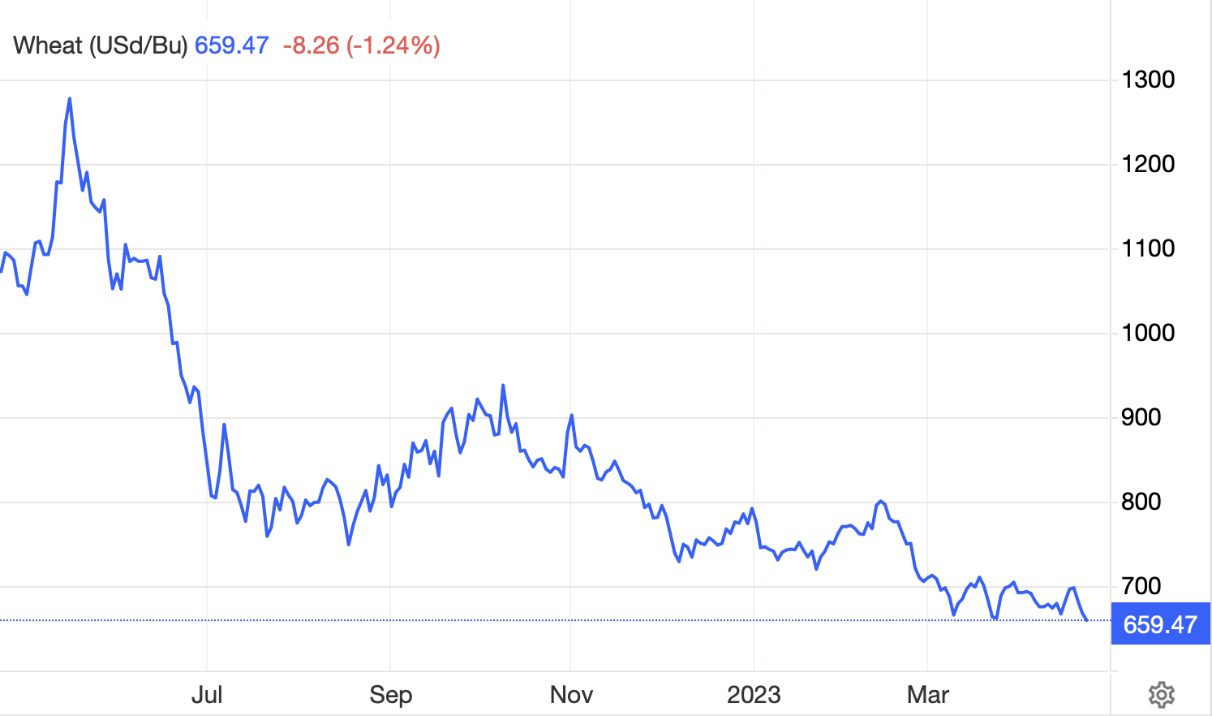

Slide 20
 | Átlag | Szórás | 99 | 95 | 75 | 50 | 25 | 10 | 5 | 1
1 | 1583351 | 465237 | 2655439 | 2383039 | 1890055 | 1587918 | 1277796 | 990274 | 808074 | 520710
1 Opc | 1560676 | 255084 | 2406021 | 2133621 | 1642282 | 1473075 | 1400008 | 1335228 | 1300921 | 1239230
2 | 1648892 | 764309 | 3405654 | 3009733 | 2141871 | 1611066 | 1109740 | 643863 | 409024 | 191312
2 Opc | 1619369 | 478867 | 3080897 | 2684976 | 1817113 | 1383431 | 1300007 | 1237416 | 1203881 | 1151172
3 | 1574438 | 515786 | 2841614 | 2445068 | 1926413 | 1548675 | 1206966 | 914264 | 763285 | 499093
3 Opc | 1548189 | 282566 | 2552881 | 2156335 | 1651738 | 1456367 | 1370312 | 1300026 | 1253375 | 1202364

